Slide 1

Projet « Wikipédia Matrix »
Groupe 6
Ba Abdoul Hamide
COULIBALY Mariam
SYLLA Mahamadou
HAIDARA Ibrahima
https://github.com/Hibrahima/PDL_2018_2019_GR6/
2018 - 2019
15.01.2019
Encadrant: Mathieu Acher

Slide 2
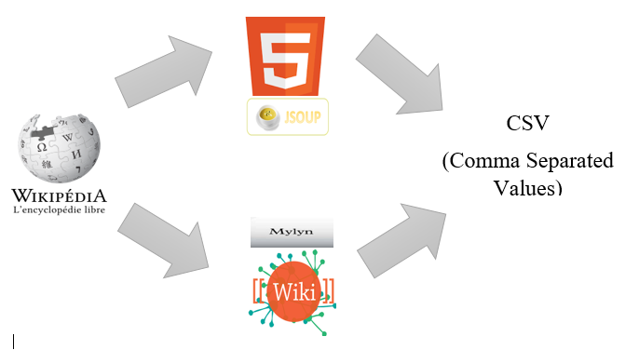
Introduction
Dans le cadre du module « développement logiciel », nous étions chargés de mettre en place une application robuste et la plus générale possible. Son objectif principal était d’extraire des tableaux à partir des pages Wikipédia au format CSV avec la moindre perte d’information.

Slide 3
Plan
I. Problématique
II. Exigences et validation
III. Implémentation, architecture et technologie
IV. Stratégies de test
V. Statistiques
VI. Limites et perspectives d’amélioration
Conclusion

Slide 4
I. Problématique
L’hétérogénéité des données tabulaires de wikipédia peut-elle être un impact sur la pertinence de ces données?
Est-il possible de créer une application plus robuste et la plus générale avec ces contraintes diverses?
Est-il pertinent de mettre en place un outil d’extraction de tableaux depuis une URL Wikipédia ?

Slide 5
II. Exigences et Validation
Exigences
Mettre en place un outil d’extraction qui devra produire des fichiers CSV bien formés et corrects:
Première ligne pour les entêtes (titre de la colonne)
Champs séparés par le caractère de séparation (« , » «; » «:»)
Convention de nommage des fichiers
En résumé chaque ligne du fichier CSV doit correspondre à une ligne du tableau d’origine et chaque caractère de séparation doit correspond à une séparation entre les colonnes.

Slide 6
II. Exigences et Validation (suite)
2. Validation: interaction avec le client
Validation du cahier de charge
Langage de programmation: java
Délai: 2 mois
Stratégies de test
Tests génériques
Test spécifiques
Pertinence des tableaux

Slide 7
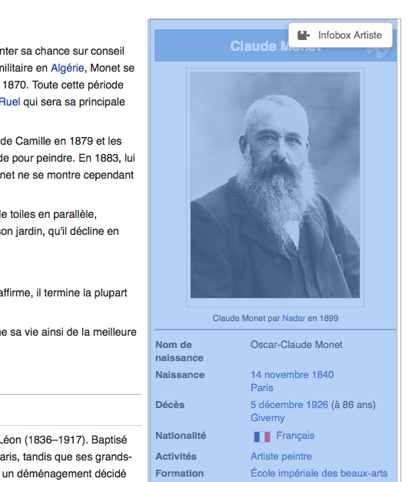
Les infobox
Une infobox (ou infoboîte) est une table de données présentant sommairement des informations importantes sur un sujet. Elle prend la forme d'une cartouche ou d'un encadré, placé en général en haut à droite de l'article.

Slide 8
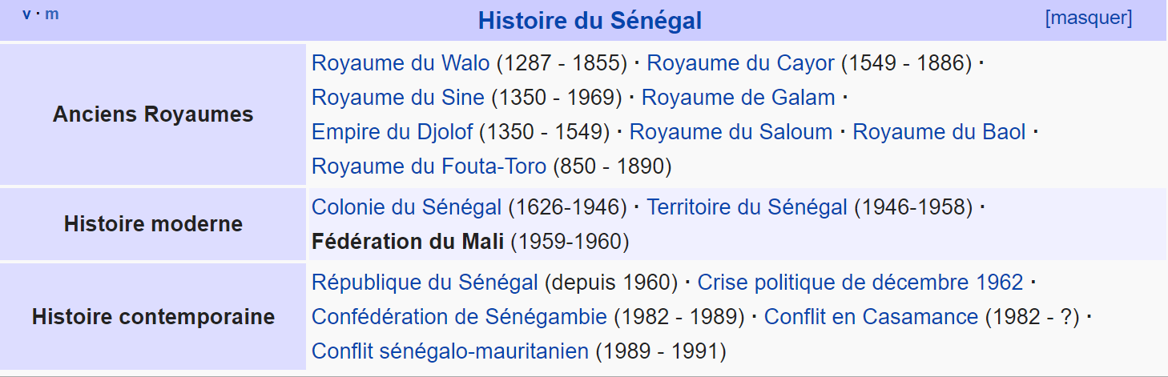
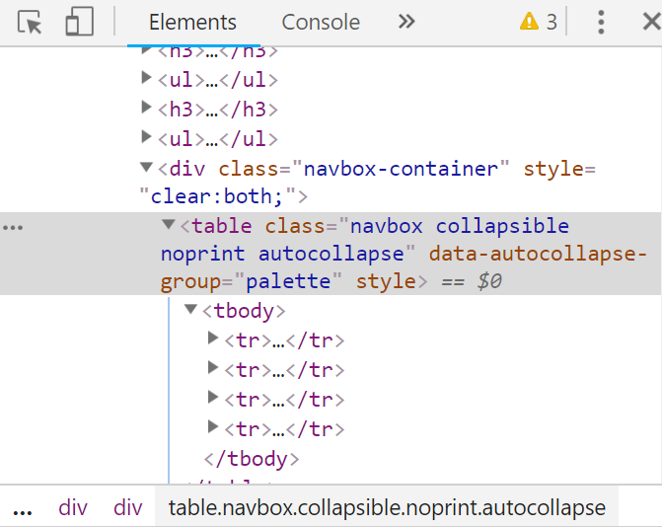
Tout tableau qui contient les classes navbox_collapsible

Slide 9
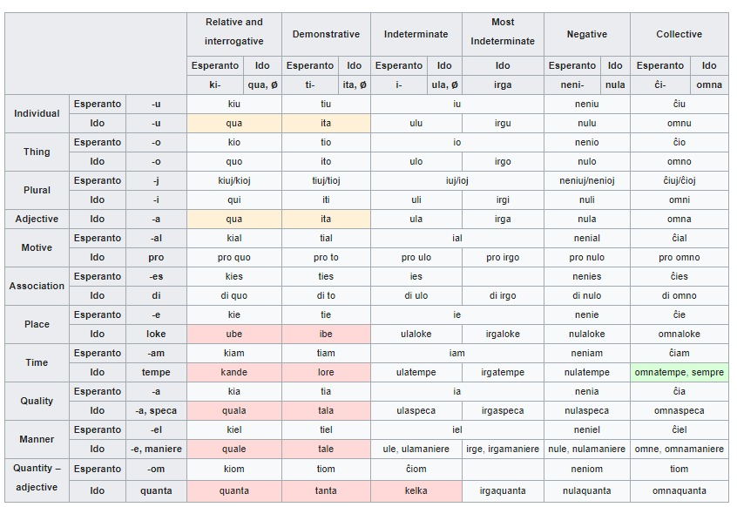
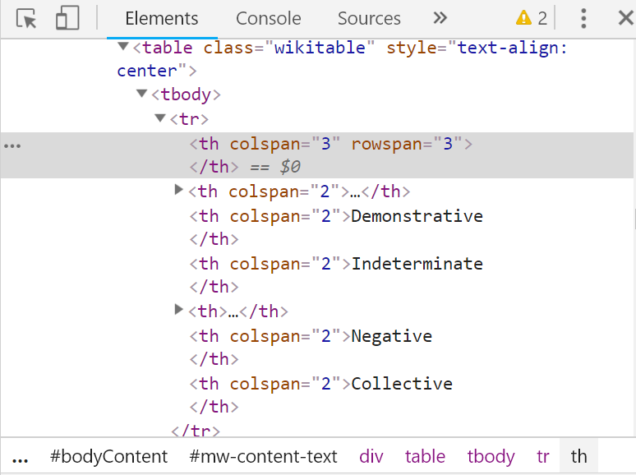
Les tableaux qui ont les attributs rowspan et colspan

Slide 10
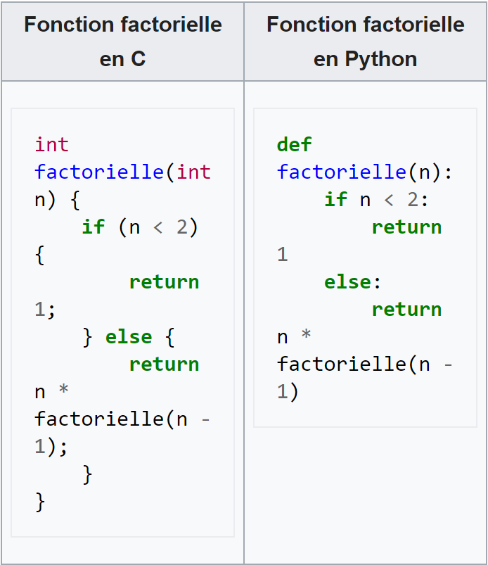
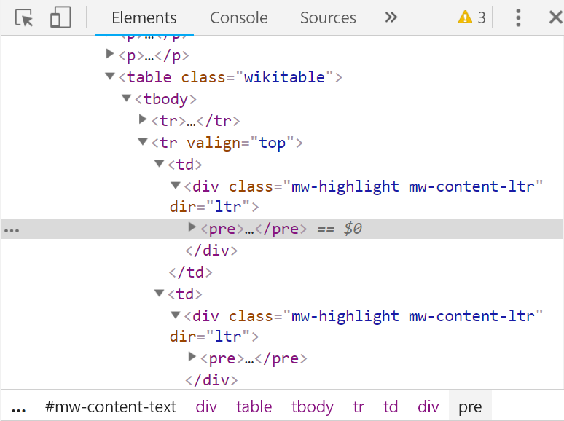
Les tableaux qui ont au moins un td qui contient un div ou un ul

Slide 11
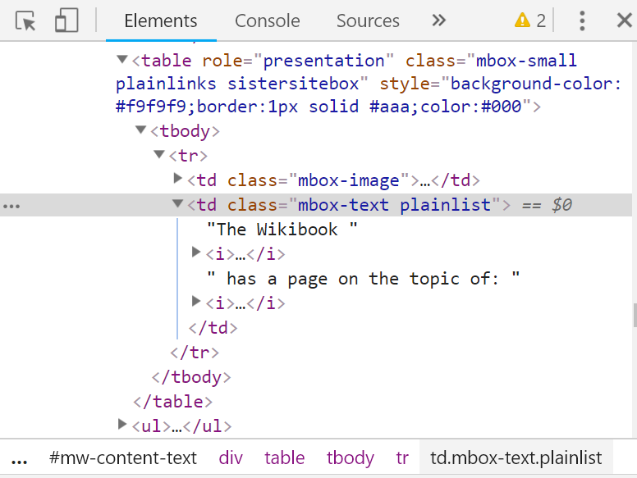
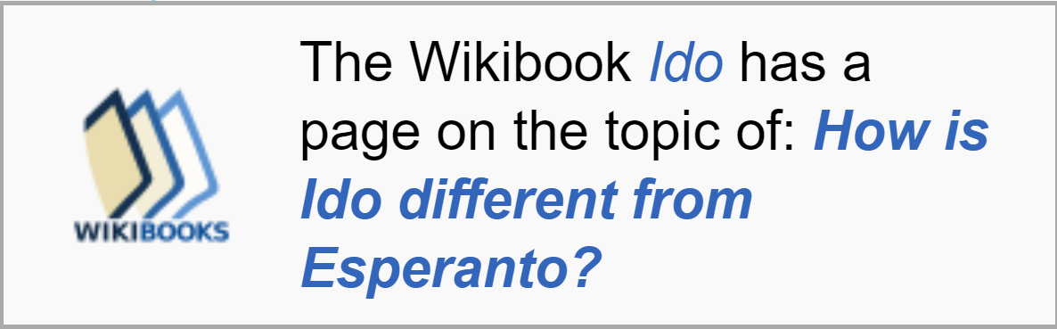
Tout tableau qui contient les classes mbox-image
// Tout tableau qui contient un td qui contiendrait au moins un autre tableau

Slide 12
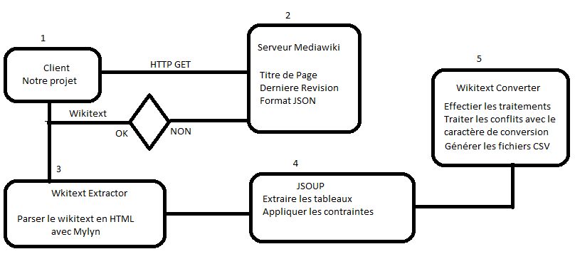
III. Implémentation, architecture et technologies
Implémentation
Pour la bonne marche de l'application , on a travailler en binôme sur deux branches (wiki et html).
1.1 Wikitext : La dernière révision pour chaque url est récupérée depuis le serveur de MediaWiki au moyen d’une requête HTTP GET.

Slide 13
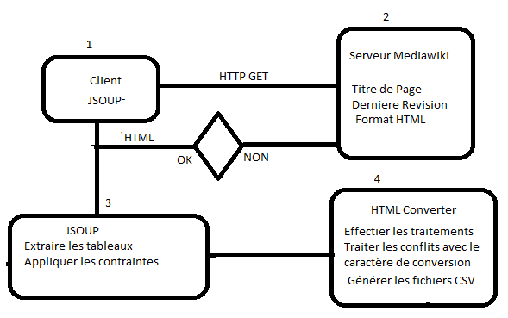
III. Implémentation, architecture et technologies (suite)
1.2 HTML : Jsoup récupère la dernière révision pour chaque url en générant un document HTML très facilement manipulable.

Slide 14
III. Implémentation, architecture et technologies (suite)
1.3 Evolution par rapport au cahier de charge
Ajout de critères de pertinences des tableaux
Abandon de la librairie Sweble au profit de Mylyn
Spécification des cas de tests

Slide 15
III. Implémentation, architecture et technologies (suite)
2. Architecture
2-tiers (client-serveur) notamment pour la récupération du Wikitext à travers le protocole HTTP
Utilisation de Maven comme gestionnaire de dépendances

Slide 16
III. Implémentation, architecture et technologies (suite)
3. Technologies
Jsoup
Librairie Java open source distribuée sous la licence MTI
Développé en 2009 par Jonathan Hedley (Ingénieur Logiciel à Amazon Seattle)
Permet de parser et traiter du contenu HTML.
Mylyn Wikitext
Framework (ensemble de libraries) Java
Développé par la fondation Eclipse
Libre et open source
Permet de parser du code de la famille du Wikitext (MediaWiki, Textile, Markdown, CommonMark, ….)

Slide 17
III. Implémentation, architecture et technologies (suite)
Junit 5
Framework de test unitaires pour Java
Développé par Kent Beck et Erich Gamma
Permet de faire des cas de tests ( test cases)
Nous permet de tester nos extracteurs et convertisseurs
Open CSV
Parseur de fichier CSV
Développé par Apache
Nous permet de tester la validité des fichiers CSV générés

Slide 18
IV. Stratégies de test
Tests Génériques
Tester la validité de tous les fichiers csv générés en utilisant open csv.
Tests Spécifiques
Tester le nombre de tableaux attendu par url spécifique
Tester le nombre de colonnes attendu par tableau et par fichier CSV
Tester les conflits avec le caractère de séparation (tester le bon formatage)
Tester la levée d’exception pour les urls qui ne sont pas valides
Test de robustesse
Notes:
Nous avons implémenté des cas de tests pour nos extracteurs et nos convertisseurs au travers de 2 types de stratégies:

Slide 19
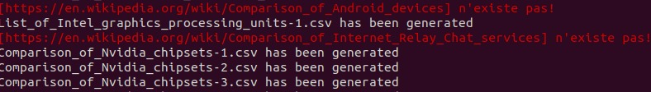
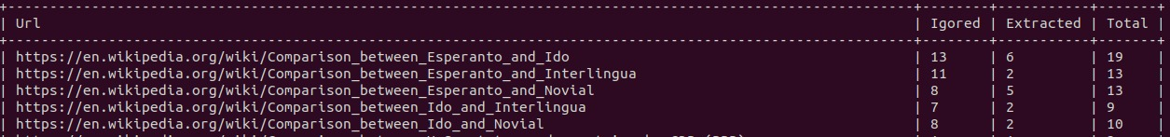
V. Statistiques
Les tableaux suivants nous permettent de faire des statistiques en fonction des deux extracteurs.

Slide 20


V. Statistiques (suite)
Extracteur HTML
Extracteur WIKI

Slide 21
VI. Limites et perspectives d’amélioration
1. Limites
Différences du nombres de tableaux extraits.
Pertes des donnés lors du parsing de WIKI en HTML
Ce qui nous empêche de faire un test sur le contenu des fichiers csv générés.
Points forts
Chercher la page dans la version française de Wikipédia si celle en anglais n’existe pas
Supprimer le fichier csv correspondant s’il existe déjà et régénère un nouveau
Possibilité de changer le caractère de séparation
Mettre en couleur rouge les urls qui n’ont pas été trouvées ni dans la version française ni dans celle en anglais (lors de l’exécution des tests)
Génération des tableaux de statistique
Algorithme pour analyser le contenu des tableaux extraits.

Slide 22
VI. Limites et perspectives d’amélioration(suite)
2. Perspectives d’améliroration
Etudier et mettre en place une librairie qui réduirait la perte d’information lors du parsing du wikitext en html
Etudier et mettre en place une librairie qui traiterait directement le wikitext sans passer par la phase parsing
Effectuer des cas de tests pour comparer le contenu des fichiers csv générés

Slide 23
Conclusion
Résume du travail
Technologies utilisées
État de la réalisation du projet
Apports du projet
Apports techniques
Apports managériales
Qualités de l'outil de l'extraction
Extracteur HTML
Extracteur WIKI

